Slide 1
大物C测试
一~~六章

Slide 2
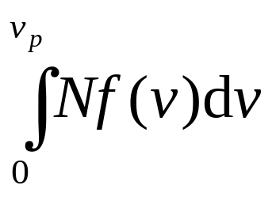
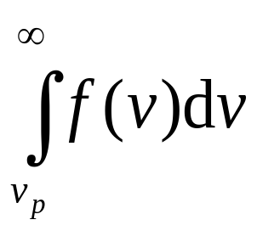
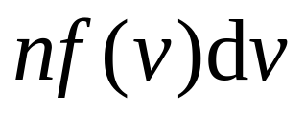
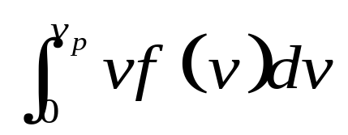
1.比较狭义相对论的时空观与经典力学时空观有何不同？有何联系？
2.试比较：1）保守内力与非保守内力的含义，2）动量定理与动能定理的异同，3）动量守恒与角动量守恒的条件，4）质量与转动惯量。
3.1）速率分布函数的物理意义是什么？2）什么是分布函数的归一化条件？3）试说明下列各量的意义：
4.1）热力学第二定律为什么有两种表述？
2）试证明热功转换和气体自由膨胀的方向性是等价的。
3）自发的热学过程如热功转换，热传导，气体扩散均向无序性增加的方向进行，讨论各自无序性增加的具体表现。

Slide 3


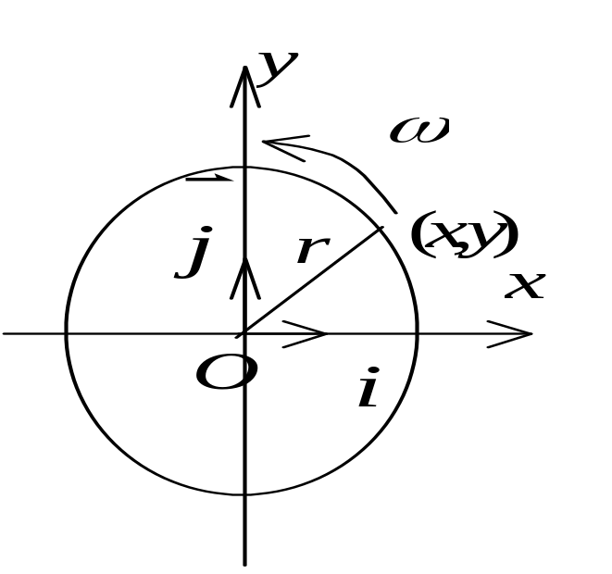


5．（1）对于在xy平面内，以原点O为圆心作匀速圆周运动的质点，试用半径r、角速度ω 和单位矢量
、
表示其t时刻的位置矢量．已知在t = 0时，
y = 0, x = r, 角速度ω 如图所示；
（2）由(1)导出速度 与
加速度 的矢量表示式；
（3）试证加速度指向圆心．
6．质量为m的子弹以速度v ₀水平射入沙土中，设子弹所受阻力与速度反向，大小与速度成正比，比例系数为Ｋ，忽略子弹的重力，求： (1) 子弹射入沙土后，速度随时间变化的函数式； (2) 子弹进入沙土的最大深度．

Slide 4
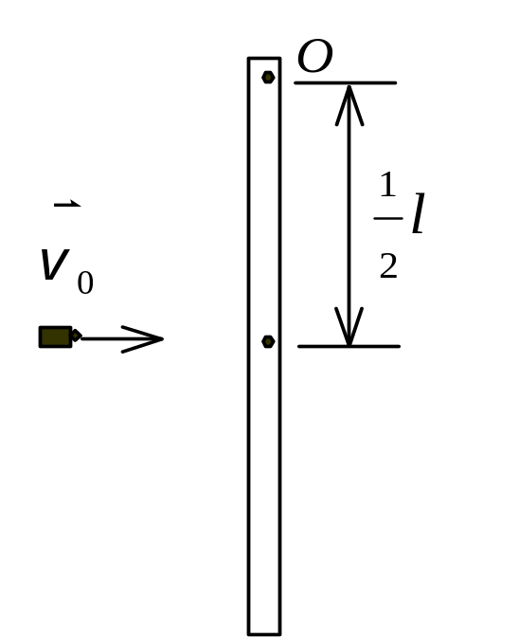
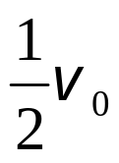
7．如图所示，一长为l，质量为M的均匀细棒悬挂于通过其上端的光滑水平固定轴上．现有一质量为m的子弹以水平速度v ₀射向棒的中心，并以 的速度穿出棒．如果此后棒的最大偏转角恰为90°,求v ₀的大小。
8．试证明：
(1) 如果两个事件在某惯性系中是在同一地点发生的，则对一切惯性系来说这两个事件的时间间隔，只有在此惯性系中最短．
(2) 如果两个事件在某惯性系中是同时发生的，则对一切惯性系来说这两个事件的空间距离，只有在此惯性系中最短．

Slide 5
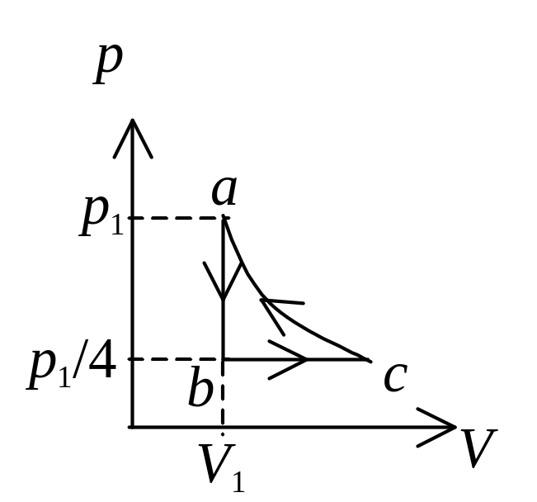
9．在实验室中测得电子的速度是0.8c，c为真空中的光速．假设一观察者相对实验室以0.6c的速率运动，其方向与电子运动方向相同，试求该观察者测出的电子的动能和动量是多少？（电子的静止质量m_{e}＝9.11×10⁻³¹kg）
10．如图所示，有一定量的理想气体，从初状态a(p₁,V₁)开始，经过一个等体过程达到压强为p₁/4的b态，再经过一个等压过程达到状态c，最后经等温过程而完成一个循环．求该循环过程中系统对外作的功W和所吸的热量Q．

Slide 6
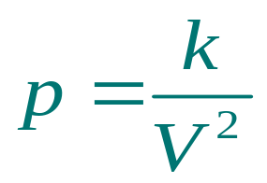



11．一密封房间的体积为 5×3×3 m³，室温为20 ℃，室内空气分子热运动的平均平动动能的总和是多少？如果气体的温度升高 1.0Ｋ，而体积不变，则气体的内能变化多少？气体分子的方均根速率增加多少？已知空气的密度r ＝1.29 kg/m³，摩尔质量M_{mol} ＝29×10⁻³ kg /mol，且空气分子可认为是刚性双原子分子．（普适气体常量R＝8.31 J·mol⁻¹·K⁻¹）
12.有一定量的理想气体，压强按 的规律变化，
是常量，求气体从体积 增加到 所作的功，并判断温度是升高还是降低。

